Slide 1
L’Upgrade de LHCb
Séminaire Technique 4 Novembre 2011
Pascal Perret
LPC Clermont

Slide 2
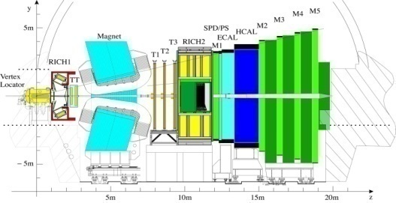
Pourquoi un upgrade de LHCb?
Les performances excellentes du détecteur actuel dans un environnement hadronique ont été démontrées (cf Mini AG Olivier) !
Vertex
Résolution en masse
Identification des particules
Grande efficacité de sélection et faible bruit de fond
Trigger très efficace
40 MHz
Level -0
L0
e, γ
L0
had
L0
μ
≤1 MHz
HLT1
High p_{T} track with non-zero Impact Parameter
High-Level Trigger
30 kHz
Global reconstruction
Inclusive selections
μ, μ+track, μμ, topological, charm, ϕ
HLT2
& Exclusive selections
~3 kHz
Storage: “nominal” event size ~35kB

Slide 3
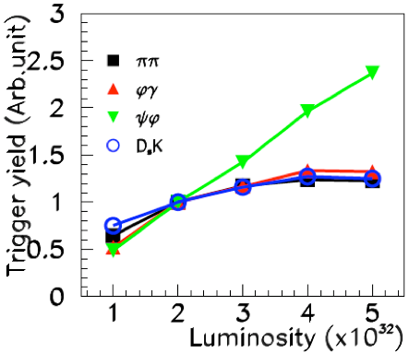
Pourquoi un upgrade de LHCb?
Principales limitations du détecteur actuel
Bande passante et limitation du taux de trigger L0
Efficacité de sélection des canaux hadroniques s’aplatit au-delà de L ~ 2-3∙10³² cm⁻² s⁻¹ (E_{T}-cut!)
Permet d’accumuler ~1fb⁻¹/an
max ~5fb⁻¹ en 5 ans jusqu’en 2017
40 MHz
Level -0
L0
e, γ
L0
had
L0
μ
≤1 MHz
HLT1
High p_{T} track with non-zero Impact Parameter
High-Level Trigger
30 kHz
Global reconstruction
Inclusive selections
μ, μ+track, μμ, topological, charm, ϕ
HLT2
& Exclusive selections
~3 kHz
Storage: “nominal” event size ~35kB

Slide 4
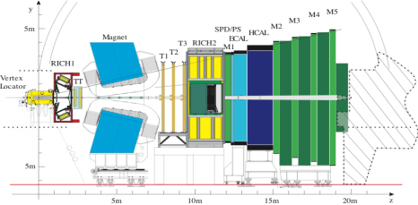
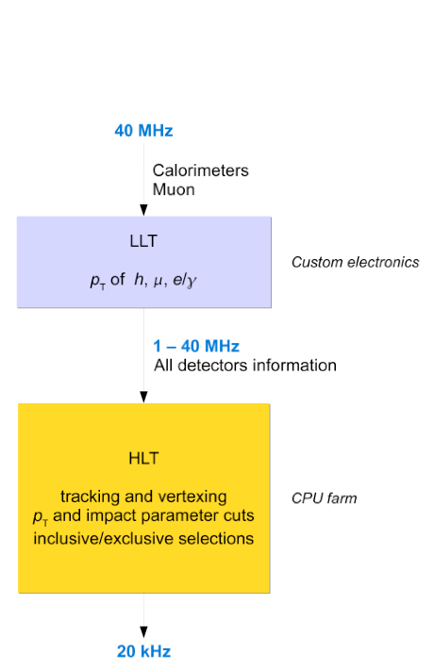
L’upgrade de LHCb
Un trigger software flexible avec un taux d’entrée jusqu’à 40 MHz et de 20 kHz en sortie!
Un fonctionnement à ~5 fois la lumi nominale de LHCb: L ~ 10³³ cm⁻²s⁻¹
Un gain important dans l’efficacité de sélection du signal avec jusqu’à un facteur 7 pour les modes hadrons
Un upgrade de l’architecture de l’électronique & DAQ

Slide 5
L’upgrade de LHCb
Baseline de la LOI:
Upgrade de l’électronique FE et de l’architecture de la DAQ à 40MHz
Augmentation de la luminosité à haut moins L ~ 10³³ cm⁻²s⁻¹ (plus si possible)
Enregistrer ~5/fb par an et 50/fb en 10 ans
Soumission au LHCC début mars [CERN-LHCC-2011-001]
Motivations physique bien reçues, architecture 40MHz examinée
LOI approuvée en juin 2011
But: produire les TDR en temps pour une installation des détecteurs et de l’électronique en 2018

Slide 6
L’upgrade de LHCb
Qu’est-ce qu’un fonctionnement à 40 MHz implique?
Lecture du détecteur à 40 MHz pour un trigger purement software
Remplacement de l’électronique FE de tous les détecteurs
Remplacement de tous les détecteurs silicium liés à l’électronique actuelle à 1MHz:
VELO, IT, TT, photo détecteurs du RICH (APD)
Suppression de quelques détecteurs due à l’augmentation de l’occupation à haute luminosité ou au nouveau schéma trigger
Aérogel-RICH1, M1, probablement PS & SPD
Amélioration possible du PID à basse impulsion avec un TORCH
Planning contraint: optimisation
Prix, personnel, temps (développement, installation, production)
Réutilisation de l’existant (électronique, infrastructure)
Développement de solutions communes réutilisables

Slide 7
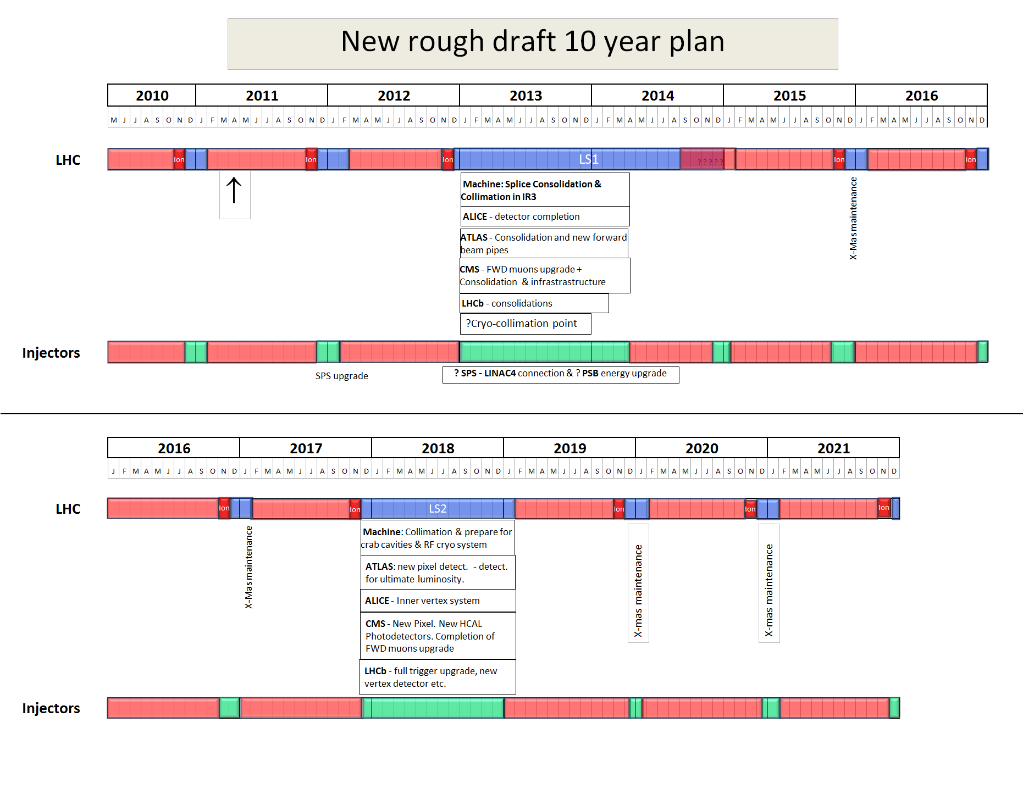
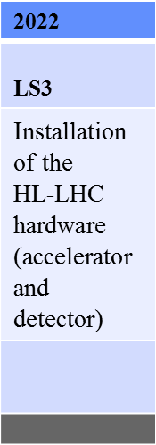
Calendrier LHC
Not yet approved!
update of European HEP Roadmap
LHCb upgrade
Shown by Steve and by DG at EPS 2011 in Grenoble!
Plan to continue
until around 2030

Slide 8
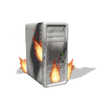
Architecture commune de l’électronique
Electronique Front-End: transmission des données à 40 MHz
Current
Readout Supervisor
L0 Hardware Trigger
HLT
Upgrade
Readout Supervisor
Low-level Trigger
HLT++

Slide 9
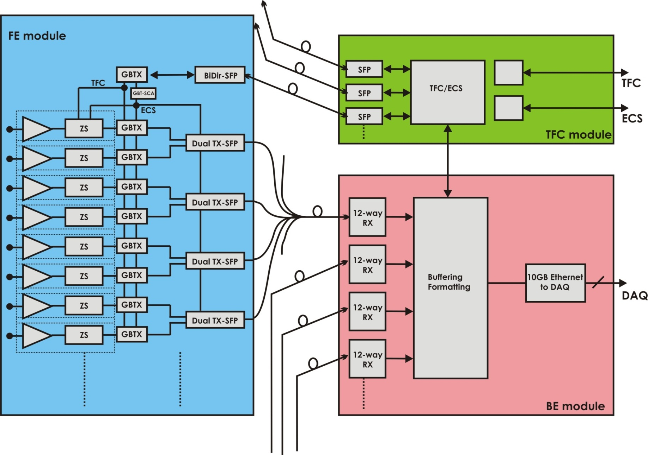
Readout & contrôle générique
Pour chaque sous-détecteur:
Common electronics

Slide 10
L’upgrade de LHCb
VELO
Si strips
(replace all)
Silicon Tracker
Si strips
(replace all)
Outer Tracker
Straw tubes
(replace R/O)
Muon MWPC
(almost compatible)
RICH
HPDs
(replace HPD & R/O)
Calo
PMTs (reduce PMT gain, replace R/O)

Slide 11
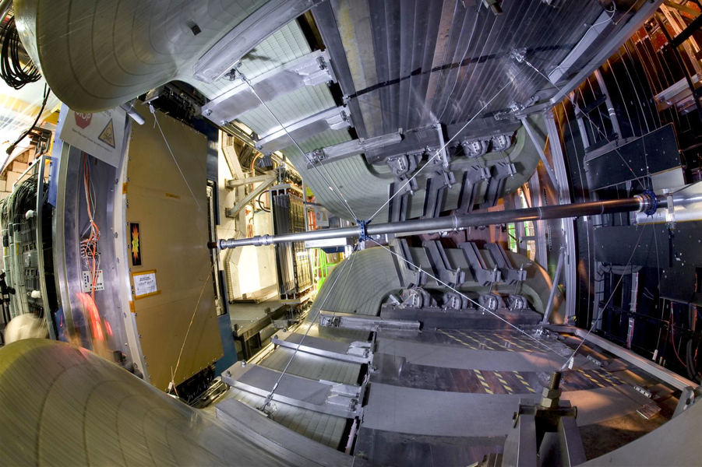
Le Trajectographe
OT
TT
IT

Slide 12
Le Trajectographe
Technology Options T-stations
Main options made each from 2 technologies:
OT-IT tracker: Straws/Silicon-Strips
OT-CT tracker: Straws/Thin Sint-Fibers
OT
Straws
All options to be compatible with 2*10³³ luminosity!
Si strips
IT
Thin SF
These two main options emerge “naturally” from “light & large-area IT” and “250μ fiber CT”
These should allow for 2∙10³³ luminosity, keeping the outer parts of the current straw-OT
Validation and comparison of these two “main options” made from 2 technologies should have first priority!
Il existe un certain nombre de variantes utilisant en plus des fibres scintillantes de 1mm
CT
“Central Tracker”
OT

Slide 13
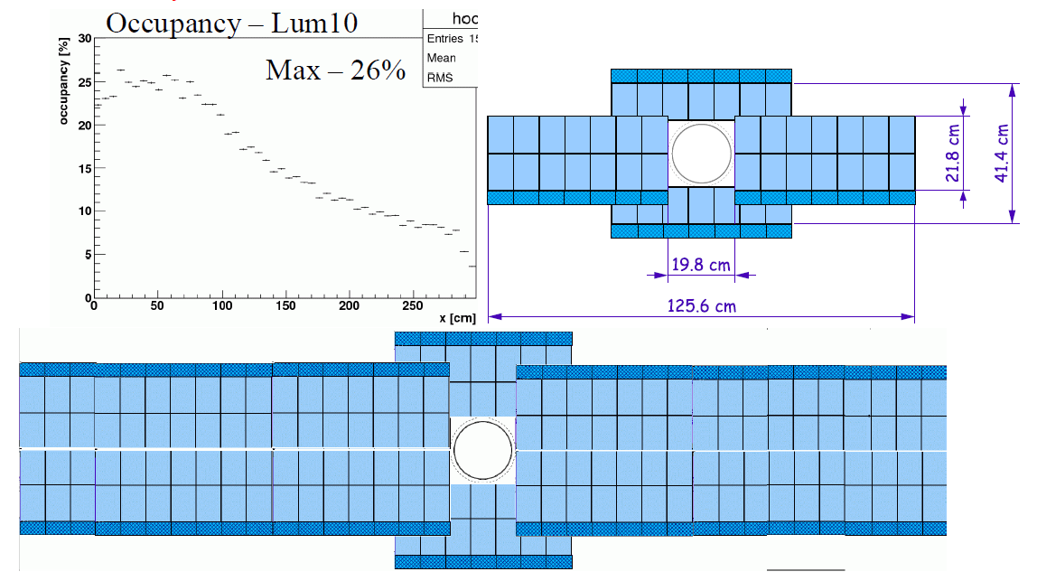
Light & large area IT with silicon strips
OT: Straws
reduce X/X0 ~ 2
increase area by ~3.3-4
light IT:
Silicon Strips
Tape Automated Bond
increase area: from 126x22(42)cm to 255x42(63)cm
study station layout: now 3x(xuvx)=12 layers in-front of T3 to 2x(xuxvx) behind T1 & T3
→ compatible with 2*10³³ luminosity!?

Slide 14
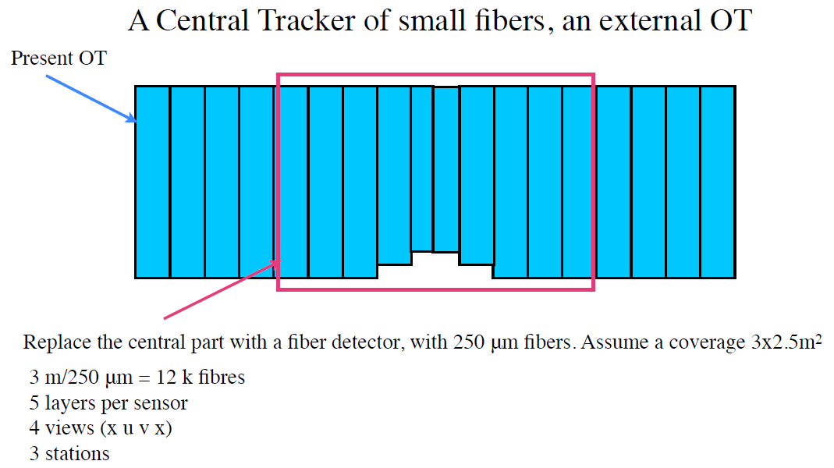
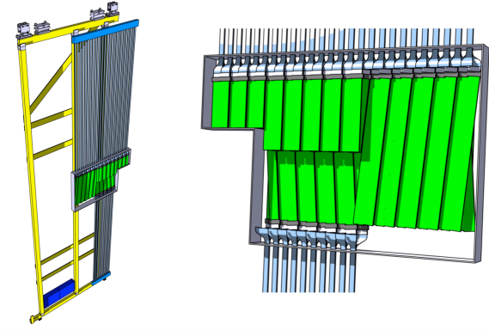
Central Tracker (CT) made from 250μ fibers
OT: Straws
CT:
Scintillating Fibers
“Central Tracker”
reminder: LOI Scintillating Fiber IT layout
Occupancy:
250 μm strip, 2.5 m long, tangent to beam-pipe→ 2.3%
if we keep 5° u, v strips:
up to 0.2 m overlap area with ~800 channels and ~16 hits
quite large ambiguity in hit association
reduce angle?
→ compatible with 2*10³³ luminosity!?

Slide 15
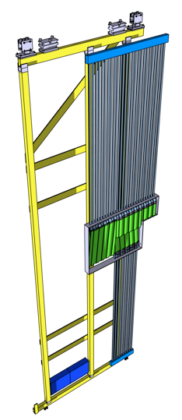
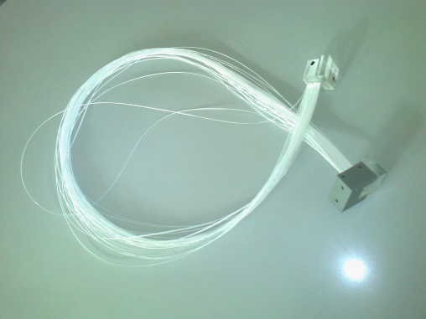
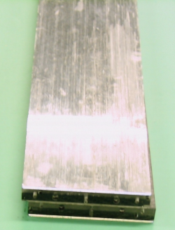
Le trajectographe à fibres scintillantes
Idée initiale: remplacé IT
Fibres courtes
SiPM
and FE electronics
clear fibers
128 channels from Hamamatsu
scintillating
fibers
First proto of clear fibers bundle from Kuraray
stereo layers

Slide 16
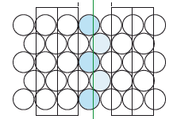
Le trajectographe à fibres scintillantes
OT: Straws
Fibres longues: remplacement IT & OT
Pourrait aussi être utilisé pour TT
Des avantages:
Une seule technologie
Uniformité de la distribution des matériaux
Lecture des signaux hors de l’acceptance
Pas d’interface optique compliquée pour transférer la lumière
Principales caractéristiques: optimisation à réaliser!
Remplacement de la partie centrale: 2x 3x2,5 m²
Fibres de 250 µm: 2x 3m/250µm = 24k fibres
5 couches par senseur
4 vues (x u v x)
3 stations
~2300 SiPM
~300k voies
“Central Tracker”

Slide 17
Le trajectographe à fibres scintillantes
De nombreux partenaires:
Barcelone
CERN
Dortmund
EPFL
IHEP / Imperial College
INR
Tsinghua
UNIZH
Une participation possible!

Slide 18
Le trajectographe à fibres scintillantes
De nombreuses questions encore en suspens:
Les SiPM
Caractérisation en cours
Tenue aux radiations
Tests en cours: les nouvelles sont plutôt encourageantes
Température de fonctionnement?
Collaboration avec les fabricants pour obtenir des produits améliorés :
plus grande résistance aux radiations
moins de zones mortes:
250µm entre 2 matrices (2x64),
500µm entre 2 SiPM.
taille des cellules: 50, 25, 20, 15 µm (proto développés pour CMS HCAL)?
nombre de cellules: 128, 256?

Slide 19
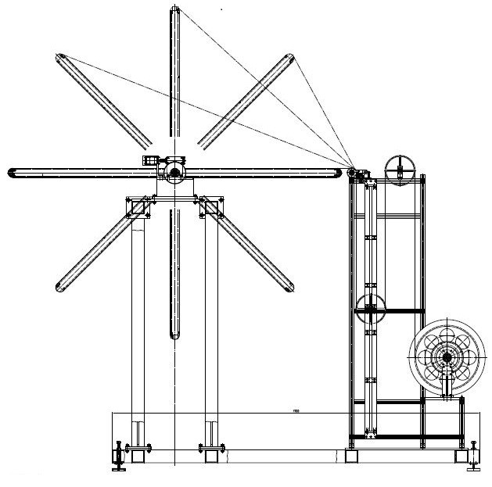
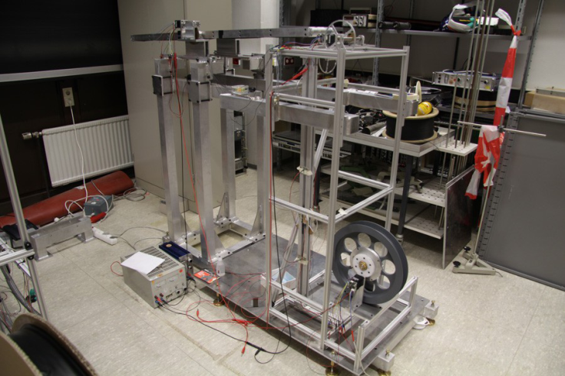
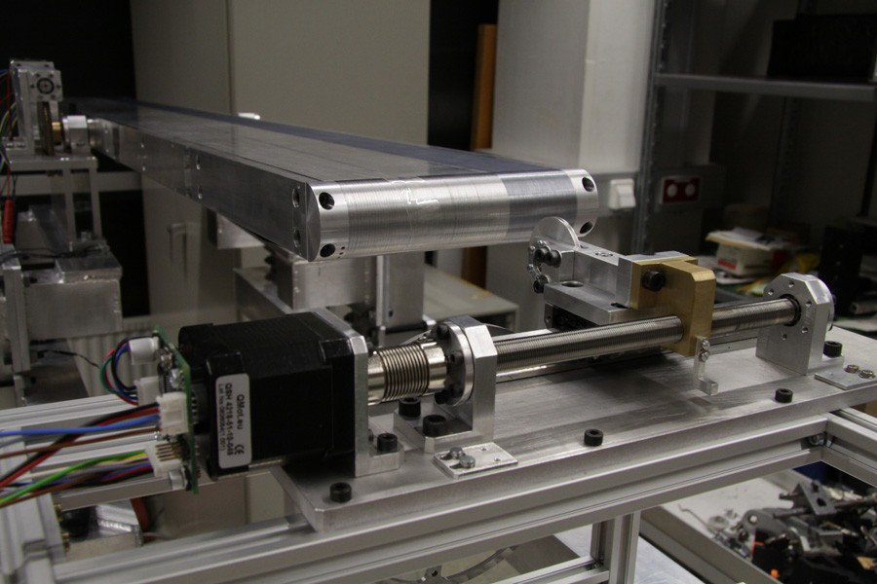
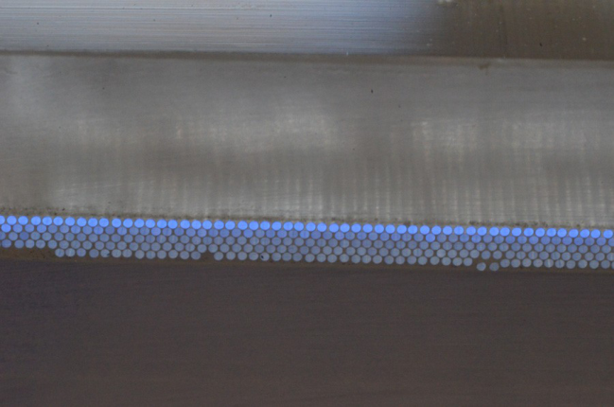
Le trajectographe à fibres scintillantes
De nombreuses questions encore en suspens:
Les fibres scintillantes
Tenue aux radiations
Production des modules de fibres
Filage des fibres sur un support
Plusieurs tailles à l’étude
2 modules produits en même temps
Positionnement des fibres, …
Prototype en cours

Slide 20
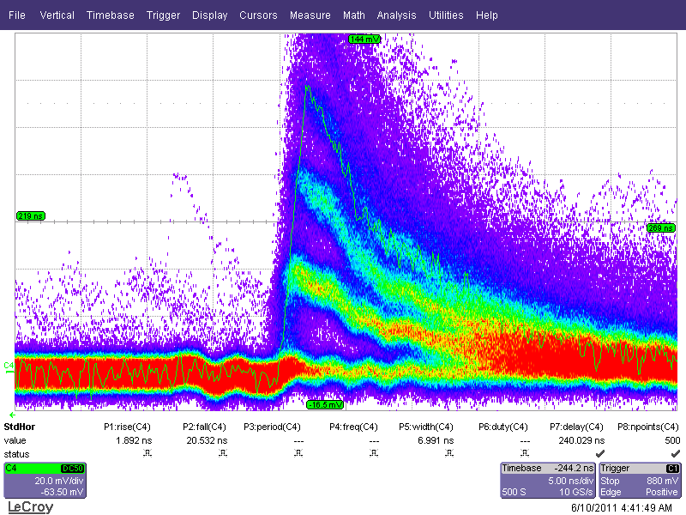
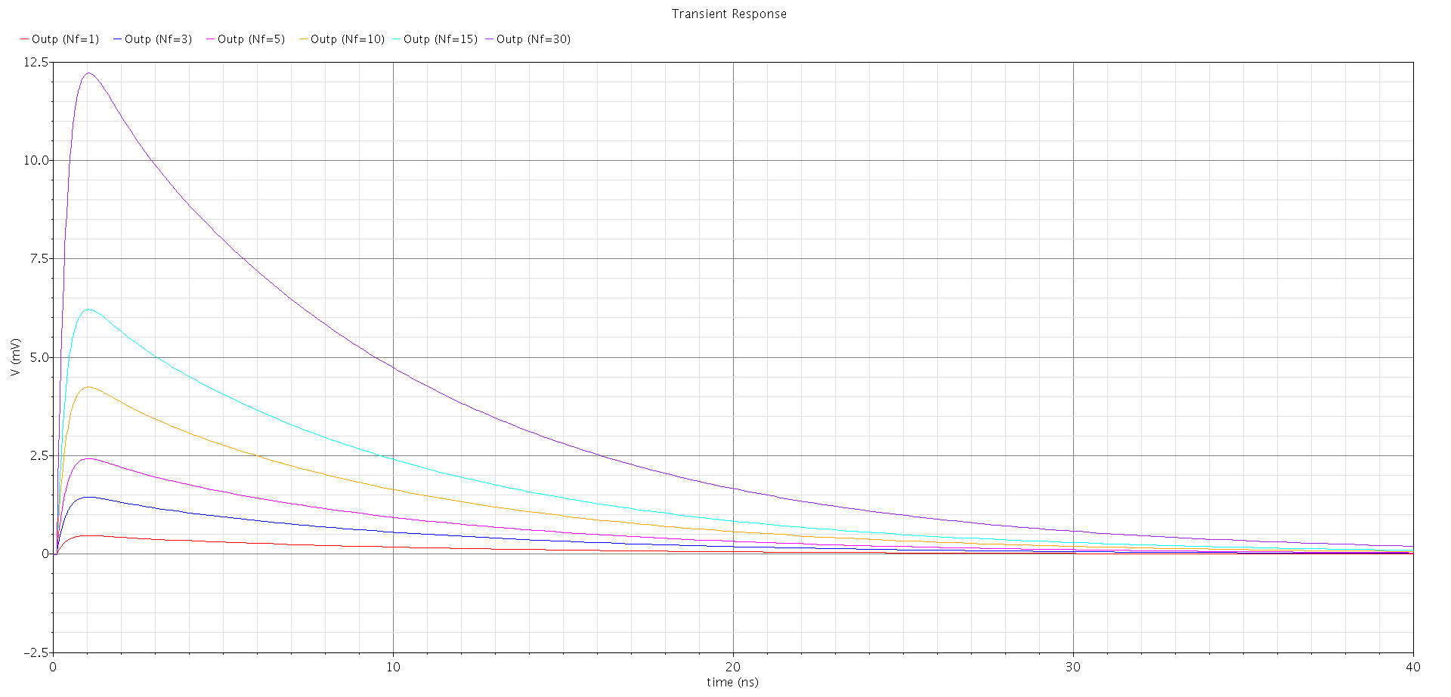
Le trajectographe à fibres scintillantes
Une contribution possible: l’électronique
Collaboration avec Barcelone
Type de signaux attendus

Slide 21
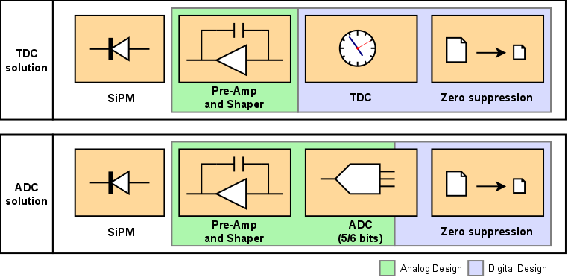
Le trajectographe à fibres scintillantes
Une contribution possible: l’électronique
Collaboration avec Barcelone
Un ASIC pour le FE:
2 types de processing envisagés avec 5/6 bits: TDC ou ADC
Le TDC et ZS peuvent être dans l’ASIC ou un FPGA
L’ADC est la solution préférée

Slide 22
Le trajectographe à fibres scintillantes
Une contribution possible: l’électronique
Un cahier des charges en cours d’élaboration
Un ASIC multicanaux (64/128?)
Aucun composant à l’interface avec le SiPM
Gamme dynamique de 0 à 30 p.e. pour les cellules du SiPM
Bruit 1/10 p.e.
…
De nombreuses questions!
Choix de la technologie: IBM 130 nm/ AMS 350 nm?
ADC/TOT 5 ou 6 bits?
Dépendance de la forme des signaux en fonction du point d’impact?
Nécessité d’une information du temps d’arrivée?
…

Slide 23
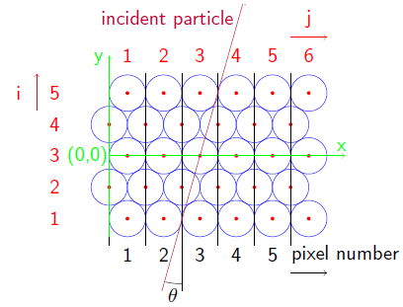
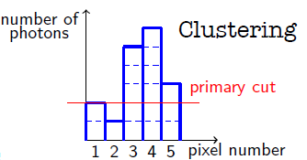
Le trajectographe à fibres scintillantes
Une contribution possible: l’électronique
Reconstruction du signal
Estimation rapide du flux de données:
1 SiPM = 128 canaux
6 bits de résolution/canaux = 240 Mb/s (31 Gb/s/SiPM)
Format: ?
GBT: 3.2 Gb/s

Slide 24
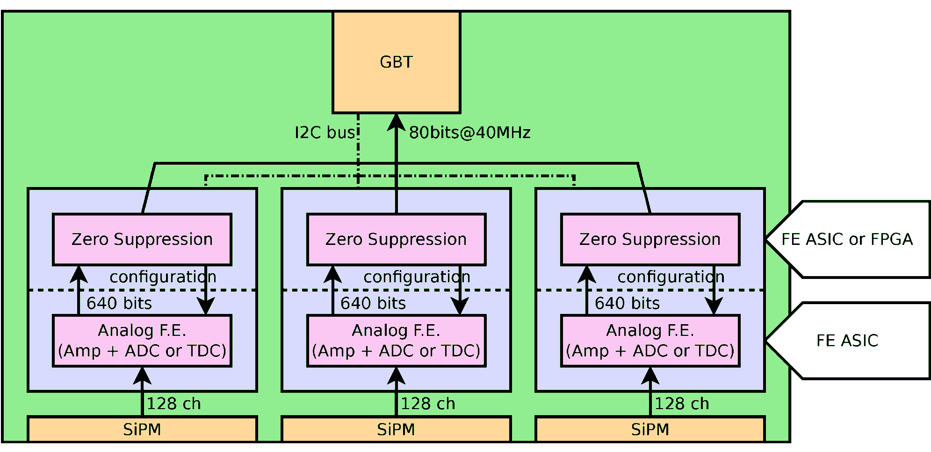
Le trajectographe à fibres scintillantes
Une contribution possible: l’électronique
Le chemin de lecture
Une carte pourrait contenir 1 GBT et plusieurs ASIC
L’I2C, l’horloge 40MHz sont fournis par une mezzanine GBT
5 Gbit/s

Slide 25
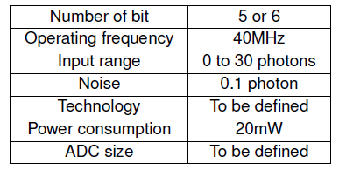
Le trajectographe à fibres scintillantes
Une contribution possible: l’électronique
Consommation: ~50 mW/canal soit 15kW?
Caractéristiques de l’ADC:
Système de calibration ?
Un système d’injection embarqué dans le FE ?
Le développement de l’ADC pourrait être partagé avec celui pour le TileCal sATLAS: 40MHz 12bits pipeline (IBM 0:13mm).

Slide 26
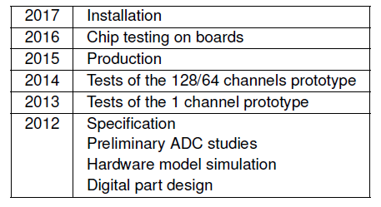
Le trajectographe à fibres scintillantes
Une collaboration Clermont - Barcelona est possible pour le développement du chip FE;
La mécanique et le refroidissement doivent être intégrés le plus tôt possible dans le processus de design
Réutilisation maximale de l’existant
Nous devons rapidement définir la technologie cible
L’inclusion de la partie digitale (« FPGA ») dans l’ASIC pourrait imposé le choix de la technologie
La résistance aux radiations est aussi un critère de choix
Si nous souhaitons être prêt pour 2017, un planning possible pour le design du chip serait:
timeline

Slide 27
LHCb Upgrade – Calendrier
Letter of Intent soumise au LHCC en avril 2011
Juin 2011 approbation de l’ensemble de la LoI
Fin 2011 “Addendum to the LoI”
2011-12 R&D et choix technologiques
2013 TDR et validation des prototypes
2014-16 production séries
2016-17 contrôle qualité et tests
2018 installation
Présentation au CSIn2p3 en été 2012

Slide 28
Conclusion
Une participation à l’upgrade de LHCb est naturelle!
participation plus que minimale jusqu’à aujourd’hui:
Quelques réunions, réflexion sur la conservation du PS
Dès à présent un engagement plus important est indispensable!
Il est probable que les PS et SPD ne soient pas utiles …
L0DU: évolution prévue dans le schéma LLT
Une participation à l’électronique de l’upgrade du trajectographe basé sur des fibres scintillantes lues par des SiPM est possible:
Expérience acquise avec le PS: fibres optiques, MAPMT, VFE & FE
Collaboration avec Barcelone pour étudier un ASIC
Des partenaires de qualité: CERN, Dortmund, Lausanne, Zurich, etc.
Discussion au laboratoire nécessaire rapidement
Il faut clarifier nos engagement par rapport à nos collaborateurs
Recherche de financements pour la R&D
Présentation au CSIn2p3 en été 2012

